Slide 1
Prostorová analýza voleb úvodní hodina a seminář 1

Slide 2
Klíčové záležitosti
K dosažení známky alespoň E je potřeba alespoň 31 bodů
30 bodů = seminární práce
10 bodů = odevzdání všech úkolů
10 bodů = test (v poslední hodině, podrobnosti sdělí doc. Pink)

Slide 3
„střídání“ přednášek a seminářů
Na seminářích není vedena docházka, důležité je plnit úkoly
Na seminářích jsou zadávány úkoly
Odevzdání vždy den před následujícím seminářem

Slide 4
Organizace seminářů
Program v sylabu se může změnit v orientační
Pokud nebude v předstihu uvedeno jinak, literaturu k seminářům čtěte PŘED seminářem
Dnes: příprava dat
6. 3. Kontrola dat a popisné statistiky
20. 3. Jak se liší volební podpora stran v prostoru a čase?
3. 4. Jak se dělá mapa? Práce s daty a práce s GISem.
17. 4. Proč se podpora stran v různých místech liší?

Slide 5
Semináře
K čemu jsou:
Jak zjistit z agregovaných dat užitečné informace o volebním chování
Prakticky využitelné zejména pro práci s volbami, ke kterým se nedělají průzkumy veřejného mínění
Ale aktuálně budou sněmovní volby
Rozvoj dovedností v oblasti statistických metod
Počítáme s tím, že něco umíte z podzimního kurzu
Seznámení s „kartografickými“ metodami
Zpracování analýz pro seminární práci
OBSAH SEMINÁŘŮ ANI LITERATURY URČENÉ K SEMINÁŘŮM NEBUDE SOUČÁSTÍ ZKOUŠKY
Osvojení si dovedností a znalostí bude otestováno seminární prací
Literaturu rozhodně čtěte

Slide 6
Seminární práce
Cíl: popsat a vysvětlit rozdíly v podpoře stran ve sněmovních volbách
Jednotlivé kroky
Popis volební podpory pomocí map
Popis volební podpory pomocí deskriptivních statistik
Popis vývoje volební podpory pomocí analýzy souvislosti s předchozími volbami
Vysvětlení rozdílů v podpoře kandidátů v obcích pomocí regresní analýzy
PRO ZPRACOVÁNÍ PRÁCE BUDOU DŮLEŽITÉ JAK INFORMACE Z TOHOTO KURZU, TAK Z PODZIMNÍHO KURZU O KVANTITATIVNÍCH METODÁCH

Slide 7
Seminární práce
Jednotlivé kroky budou konkrétněji zadány na dalších seminářích
Finální práce bude kompilací úkolů + úvod, závěr, literatura, propojení jednotlivých částí vysvětlujícími pasážemi
V hodnocení bude také zohledněno, jakým způsobem byly vyřešeny výtky sdělené v hodnocení úkolů
Odevzdání 20. 5., v případě nedostatku bodů je možné práci přepracovat. Přepracované práce mají deadline 20. 6.

Slide 8
úkoly
Za účast na seminářích a za odevzdání všech úkolů získáte 10 bodů
Neodevzdání některého z úkolů = 0 bodů
Úkoly samotné nebudou nijak hodnoceny, jen vám přinesou zpětnou vazbu
Odevzdaný úkol, který neřeší zadání, bude považován za neodevzdaný
Termíny odevzdání v sylabu (vždy jde úterní půlnoc před čtvrtečním seminářem)
Zadání úkolu bude zveřejněno vždy na konci semináře
Při zpracování úkolů můžete spolupracovat
Odevzdání úkolů vede k vyšší šanci vytvoření kvalitní seminární práce (a tedy k vyšší šanci na vyšší bodové hodnocení)

Slide 9
Nějaké otázky?

Slide 10
Jak nachystat data?

Slide 11
Data – volební výsledky
2 možnosti jejich zisku
Volby.cz
Otevřená data
(žádost na ČSÚ – v případě dat, která nejsou v otevřených datech)
Data za obce
S okrsky je těžká práce
Je známé jen aktuální vymezení okrsků
https://volby.tmapy.cz/
https://geoportal.cuzk.cz/(S(b01ot40jeylb2gpdapgd3mtk))/Default.aspx?lng=CZ&mode=TextMeta&side=dsady_RUIAN_vse&metadataID=CZ-00025712-CUZK_SERIES-MD_RUIAN-STATY-SHP

Slide 12
Volby.cz
Otravná manuální práce
Možnost obejít automatizovaným stahováním (tzv. webscrape)
Skript lze napsat v VBA/pythonu (excel) nebo v R
To se tady učit nebudeme
Pokud chcete stahovat data z volby.cz nebo z jiných serverů se systematicky uspořádanými tabulkami, pak se tato schopnost velmi hodí
http://analystcave.com/web-scraping-tutorial/
http://analystcave.com/excel-tools/excel-scrape-html-add/
https://www.promptcloud.com/blog/how-to-use-excel-to-scrape-websites
Kurz Volební data managment

Slide 13
Otevřená data
Součást serveru volby.cz
http://volby.cz/opendata/opendata.htm
https://www.volby.cz/opendata/ps2021/ps2021_opendata.htm
Obsahuje systematizovanou informaci o kandidujících subjektech (registry) a volebních výsledcích (okrsková data)
Stažení zazipované složky
Pro slovensko stáhněte soubory https://volby.statistics.sk/nrsr/nrsr2023/files/xlsx/NRSR2023_SK_tab03f.xlsx
https://volby.statistics.sk/nrsr/nrsr2023/files/xlsx/NRSR2023_SK_tab02d.xlsx

Slide 14
Postup po sněmovní volby

Slide 15
Úprava excelového souboru
Složka obsahuje 2 soubory Pst4 (účast) a Pst4 p (hlasy pro strany)
Vyfiltrovat svůj kraj z tabulky Pst6
Data – filtr – okres – vybrat čísla okresů
Číselník okresů dle krajů v tabulce
ctrl+a –> ctrl+c –> ctrl+n –> ctrl+v
Souhrn dle obce
Data – souhrn – u změny ve sloupci OBEC; použít funkci součet; označit položky VOL_SEZNAM, VYD_OBALKY, ODEVZ_OBAL a PL_HL_CELK
Výsledek do nového sešitu
ctrl+a – ctrl+c – ctrl+n – klepnout pravým do první buňky a vložit jako hodnoty
Upravit nový sešit
Vložit sloupec za sloupec OBEC – nový sloupec pojmenovat „Celkem“– rozdělit sloupec obec (data – text do sloupců – oddělovač – mezera – ok) – seřadit dle celkem – smazat data v řádcích, které neobsahují slovo celkem - smazat prázdné sloupce, sloupce kde jsou jen nuly a sloupec celkem
Uložit pod jmenem jmenokraje_ucast21

Slide 16
Otevřít sešit Pst4p
Smazat zbytečné sloupce TYP_FORM OPRAVA CHYBA OKRSEK KC_1 KC_2, KC_3, KC_4, KC_sum a hlasy01-konec dat
Pomocí data – filtr vybrat okresy patříci do kraje
Vykopírovat vybraná data do nového sešitu
strany nad 5 %
Vybrat stranu (číslo dle webové prezentace ve volby.cz)
Data – filtr – kstrana
ctrl+a –> ctrl+c –> ctrl+n –> ctrl+v
Souhrn dle obce
Data – souhrn – u změny ve sloupci OBEC; použít funkci součet; označit položku poc_hlasy
Výsledek do nového sešitu
ctrl+a – ctrl+c – ctrl+n – klepnout pravým do první buňky a vložit jako hodnoty
Upravit nový sešit
Vložit sloupec za sloupec OBEC – nový sloupec pojmenovat „Celkem“– rozdělit sloupec obec (data – text do sloupců – oddělovač – mezera – ok) – seřadit dle celkem – smazat data v řádcích, které neobsahují slovo celkem - smazat prázdné sloupce, sloupce kde jsou jen nuly a sloupec celkem a kstrana
Přejmenovat sloupec poc_hlasy na strana21
Uložit sešit pod názvem strana21
Opakovat pro vybrané strany - Spolu, ANO, PirSTAN, SPD, (Přísaha, Socdem, KSČM, SZ)

Slide 17
Spojení účasti a výsledků a přidání dalších dat
SPSS
Přidání dat
Z předchozích voleb
Ze sčítání lidu
Z jiných zdrojů (MPSV, MŠMT, cokoli,…)

Slide 18
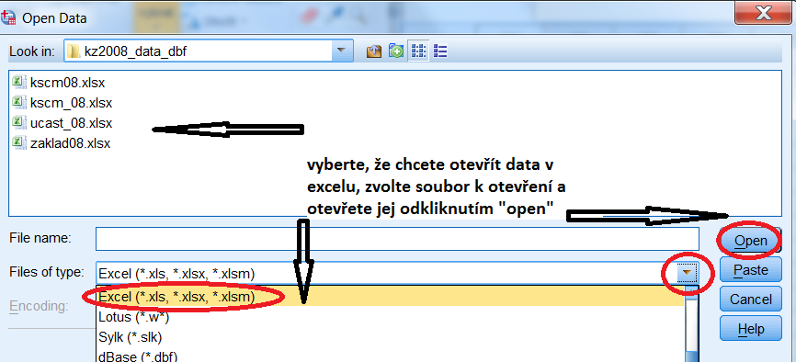
Otevřete soubory, které chcete propojit, v SPSS
Po otevření tabulek začněte se spojováním.

Slide 19
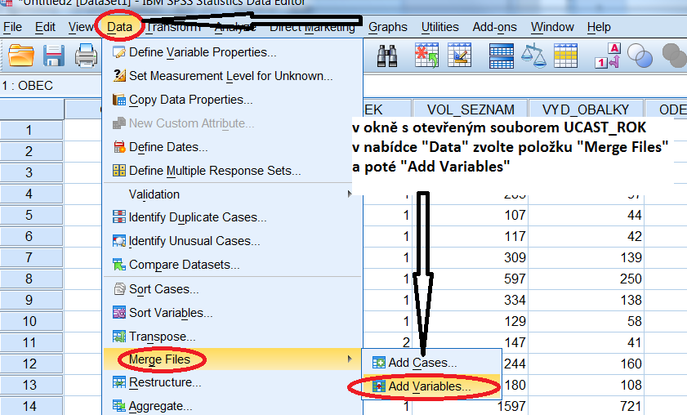
Spojení dat
Spojování začněte od účasti v krajských volbách)

Slide 20
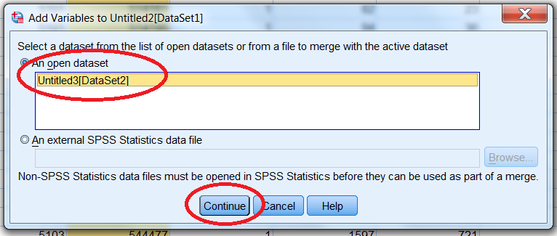
Vyberte

Slide 22
Rozdíly mezi výukovým videem a daty z roku 2021
1:40 nyní nejsou data s výsledky rozdělena po krajích. Volební výsledky za všechny obce všech krajů jsou v jediném souboru (Kzt6p)
11:34 Není potřeba se dívat na čísla krajů
12:35 Nemažte sloupec okres. Použijte jej pro stejné odfiltrování jako v případě účasti

Slide 23
Sčítání lidu
https://www.czso.cz/csu/czso/otevrena_data_pro_vysledky_scitani_lidu_domu_a_bytu_2011_sldb_2011
Výběr údajů ze SLDB 2011 za obyvatelstvo, domy a byty, domácnosti a vyjížďku
Popis dat
Obyvatelstvo (excel v csv. složce)
Po otevření: data – text do sloupců – oddělovač: čárka
Vyfiltrování obcí: data – filtr – typuz_naz: obec
Vykopírování do nového sešitu
Přejmenování sloupců (pomocí souboru popis dat)
Zjednodušení a zkrácení názvů! (jinak problémy v SPSS)
Smazání údajů jen za ženy/muže
Výběr sloupců závisí na teoretických předpokladech

Slide 24
Sčítání lidu 2021
Vloženo v isu
Všechna data dostupná zde:
https://www.czso.cz/csu/czso/vysledky-scitani-2021-otevrena-data

Slide 25
Spojení stejným způsobem jako výše
Export do excelu
Smazání obcí „navíc“
Vypočtení procent

Slide 26
Nezaměstnanost
https://data.mpsv.cz/web/data/vizualizace5
Data neobsahují identifikační kód
Stažení dat za celý kraj
Připsání identifikace okresu do sloupce tabulky
Seřazení dle okresu a obce
Připsání kódu ze struktury území (https://www.czso.cz/csu/czso/i_zakladni_uzemni_ciselniky_na_uzemi_cr_a_klasifikace_cz_nuts)
Pozor na Prahu (někdy v datech je, někdy není)

Slide 27
Četba k příštímu semináři
Voda, Petr. 2015. Jaká je role postkomunismu? Volební geografie České a Rakouské republiky v letech 1990-2013. Brno: CDK. Str. 56-62.
Doporučená:
Mareš, Rabušic, Soukup: 75-122

